Slide 1


TRƯỜNG ĐẠI HỌC CÔNG NGHIỆP HÀ NỘI
KHOA CÔNG NGHỆ THÔNG TIN
XÂY DỰNG WEBSITE QUẢN LÝ KHÓA HỌC TRONG DOANH NGHIỆP
SỬ DỤNG ASP.NET VÀ REACTJS
GVHD : ThS. Lê Như Hiền
Sinh viên : Trần Anh Tuấn
Mã số sinh viên : 2019604098
Notes:
Lời đầu tiên, em xin gửi lời chào tới các thầy cô trong hội đồng, xin chúc hội đồng bảo vệ đồ án ngày hôm nay thành công tốt đẹp!

Slide 2
01
TỔNG QUAN ĐỀ TÀI
02
CƠ SỞ LÝ THUYẾT,
CÔNG CỤ SỬ DỤNG
PHÂN TÍCH,
THIẾT KẾ HỆ THỐNG
03
04
KẾT LUẬN
Notes:
Trong bài báo cáo này, em sẽ chia thành 4 phần chính như sau:

Slide 3

01
02
CƠ SỞ LÝ THUYẾT,
CÔNG CỤ SỬ DỤNG
PHÂN TÍCH,
THIẾT KẾ HỆ THỐNG
03
TỔNG QUAN ĐỀ TÀI
04
KẾT LUẬN
Nhiều công ty hiện nay chú trọng vào việc đào tạo năng lực, kỹ năng của nhân viên
Các khóa đào tạo vẫn được quản lý bằng cách thủ công, chưa được hệ thống hóa

Slide 4
01
TỔNG QUAN ĐỀ TÀI
Nhiều công ty hiện nay chú trọng vào việc đào tạo năng lực, kỹ năng của nhân viên
Các khóa đào tạo vẫn được quản lý bằng cách thủ công, chưa được hệ thống hóa
02
CƠ SỞ LÝ THUYẾT,
CÔNG CỤ SỬ DỤNG
PHÂN TÍCH,
THIẾT KẾ HỆ THỐNG
03
04
KẾT LUẬN
Xây dựng website quản lý khóa học trong doanh nghiệp.
Notes:
Sau quá trình thực tập và làm việc tại công ty Usol-VietNam, em nhận thấy công ty đào tạo rất nhiều khóa học cho nhân viên trong quá trình làm việc tại công ty, những khóa học rất có ích cho bản thân và các anh chị đồng nghiệp.

Slide 5
Nhiều công ty hiện nay chú trọng vào việc đào tạo năng lực, kỹ năng của nhân viên
Các khóa đào tạo vẫn được quản lý bằng cách thủ công, chưa được hệ thống hóa
01
TỔNG QUAN ĐỀ TÀI
02
CƠ SỞ LÝ THUYẾT,
CÔNG CỤ SỬ DỤNG
Xây dựng website quản lý khóa học trong doanh nghiệp.
PHÂN TÍCH,
THIẾT KẾ HỆ THỐNG
03
04
KẾT LUẬN
Notes:
Giúp doanh nghiệp giải quyết được phần nào những vấn đề tồn đọng

Slide 6



01
TỔNG QUAN ĐỀ TÀI
02
03
CƠ SỞ LÝ THUYẾT,CÔNG CỤ SỬ DỤNG
PHÂN TÍCH,
THIẾT KẾ HỆ THỐNG
04
KẾT LUẬN
Database
Backend
Frontend

Slide 7






02
CƠ SỞ LÝ THUYẾT,CÔNG CỤ SỬ DỤNG
PHÂN TÍCH,
THIẾT KẾ HỆ THỐNG
03
Database
Backend
Frontend
04
KẾT LUẬN

Slide 8
02
CƠ SỞ LÝ THUYẾT,CÔNG CỤ SỬ DỤNG
PHÂN TÍCH,THIẾT KẾ HỆ THỐNG
03
Database
Backend
Frontend
04
KẾT LUẬN

Slide 9

02
CƠ SỞ LÝ THUYẾT,CÔNG CỤ SỬ DỤNG
03
PHÂN TÍCH,THIẾT KẾ HỆ THỐNG
04
KẾT LUẬN
Đăng nhập, đăng xuất
Quản lý khóa học
Quản lý nhân viên
Quản lý người dạy
Đăng ký khóa học
Tìm kiếm, phân trang

Slide 10
03
PHÂN TÍCH,THIẾT KẾ HỆ THỐNG
Đăng nhập, đăng xuất
Quản lý khóa học
Quản lý nhân viên
Quản lý người dạy
Đăng ký khóa học
Tìm kiếm, phân trang
04
KẾT LUẬN
Vai trò | Chức năng
Quản trị viên – Admin | - Đăng nhập với quyền admin - Quản lý khóa học - Quản lý nhân viên - Quản lý giảng viên - Duyệt đơn đăng ký khóa học
Người dạy – Trainer | - Đăng nhập với quyền trainer - Quản lý khóa học - Nhập kết quả học tập của nhân viên - Xem thông tin cá nhân
Nhân viên – Employee | - Đăng nhập với quyền employee - Xem thông tin các khóa học đã tham gia - Đăng ký khóa học - Xem thông tin cá nhân

Slide 11
03
PHÂN TÍCH,THIẾT KẾ HỆ THỐNG
Vai trò | Chức năng
Quản trị viên – Admin | - Đăng nhập với quyền admin - Quản lý khóa học - Quản lý nhân viên - Quản lý giảng viên - Duyệt đơn đăng ký khóa học
Người dạy – Trainer | - Đăng nhập với quyền trainer - Quản lý khóa học - Nhập kết quả học tập của nhân viên - Xem thông tin cá nhân
Nhân viên – Employee | - Đăng nhập với quyền employee - Xem thông tin các khóa học đã tham gia - Đăng ký khóa học - Xem thông tin cá nhân
04
KẾT LUẬN

Slide 12
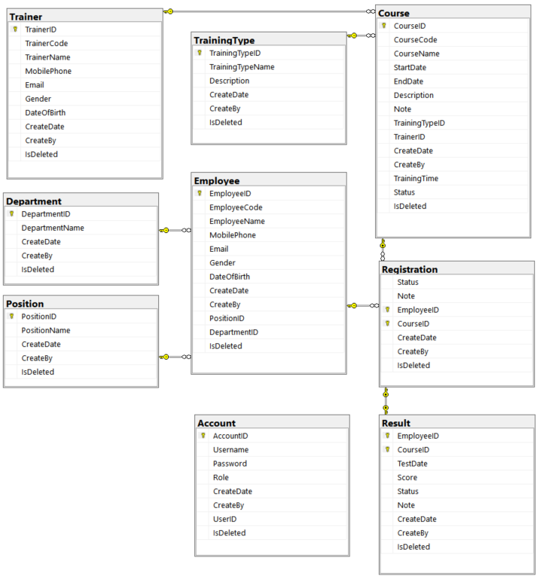
03
PHÂN TÍCH,THIẾT KẾ HỆ THỐNG
Vai trò | Chức năng
Quản trị viên – Admin | - Đăng nhập với quyền admin - Quản lý khóa học - Quản lý nhân viên - Quản lý giảng viên - Duyệt đơn đăng ký khóa học
Người dạy – Trainer | - Đăng nhập với quyền trainer - Quản lý khóa học - Nhập kết quả học tập của nhân viên - Xem thông tin cá nhân
Nhân viên – Employee | - Đăng nhập với quyền employee - Xem thông tin các khóa học đã tham gia - Đăng ký khóa học - Xem thông tin cá nhân
04
KẾT LUẬN

Slide 13
03
PHÂN TÍCH,THIẾT KẾ HỆ THỐNG
DEMO
04
KẾT LUẬN

Slide 14
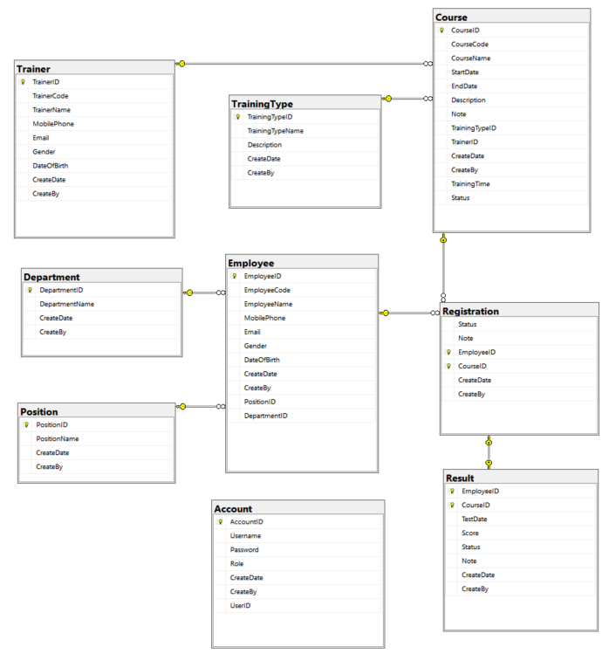
03
PHÂN TÍCH,THIẾT KẾ HỆ THỐNG
04
KẾT LUẬN
Kết quả đạt được:
Hiểu được quá trình xây dựng website
Hiểu và làm việc được với một số công nghệ, ngôn ngữ lập trình như: C#, Javascript, ASP.NET Core, ReactJS, SQL Server,…
Nâng cao khả năng sử dụng các công cụ hỗ trợ và kỹ năng làm việc.

Slide 15
04
KẾT LUẬN
Kết quả đạt được:
Hiểu được quá trình xây dựng website
Hiểu và làm việc được với một số công nghệ, ngôn ngữ lập trình như: C#, Javascript, ASP.NET Core, ReactJS, SQL Server,…
Nâng cao khả năng sử dụng các công cụ hỗ trợ và kỹ năng làm việc.
Hướng phát triển:
Nâng cao giao diện và trải nghiệm người dùng
Hoàn thiện tính mở rộng, bảo trì, bảo mật cho hệ thống.
Nghiên cứu xây dựng thêm một số tính năng mới: Đặt phòng học, thông báo thông tin khóa học qua email.

Slide 16
04
KẾT LUẬN
Kết quả đạt được:
Hiểu được quá trình xây dựng website
Hiểu và làm việc được với một số công nghệ, ngôn ngữ lập trình như: C#, Javascript, ASP.NET Core, ReactJS, SQL Server,…
Nâng cao khả năng sử dụng các công cụ hỗ trợ và kỹ năng làm việc.
Hướng phát triển:
Nâng cao giao diện và trải nghiệm người dùng
Hoàn thiện tính mở rộng, bảo trì, bảo mật cho hệ thống.
Nghiên cứu xây dựng thêm một số tính năng mới: Đặt phòng học, thông báo thông tin khóa học qua email.
DEMO

Slide 17
04
KẾT LUẬN
Hướng phát triển:
Nâng cao giao diện và trải nghiệm người dùng
Hoàn thiện tính mở rộng, bảo trì, bảo mật cho hệ thống.
Nghiên cứu xây dựng thêm một số tính năng mới: Đặt phòng học, thông báo thông tin khóa học qua email.
DEMO
THANK YOU!
Cảm ơn thầy cô và các bạn đã lắng nghe.

Slide 18
04
KẾT LUẬN
Hướng phát triển:
Nâng cao giao diện và trải nghiệm người dùng
Hoàn thiện tính mở rộng, bảo trì, bảo mật cho hệ thống.
Nghiên cứu xây dựng thêm một số tính năng mới: Đặt phòng học, thông báo thông tin khóa học qua email.
THANK YOU!
Cảm ơn thầy cô và các bạn đã lắng nghe!

